Slide 1
MariaDB 설정
0.

Slide 2
MariaDB 설정
1. 외부 접근 설정

Slide 3
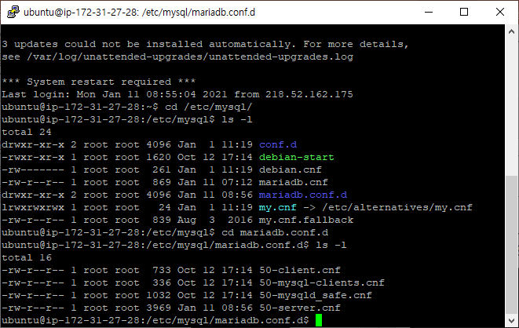
0. 경로
외부 접근 허용 설정을 하기 위해서는 /etc/mysql/mariadb.conf.d 경로로 이동해야 한다. 서버 환경 설정이 되어 있는 Config 파일이 있기 때문. “ 50-server.cnf “

Slide 4
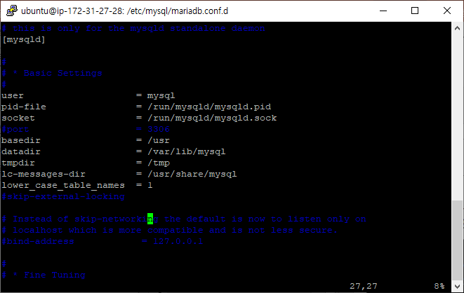
1. 50-server.cnf 수정
50-server.cnf 파일의 bind-address 부분을 주석처리 한다.
bind-address 앞에 ‘#’ 추가.
★ 수정 후에는 반드시 sudo service mariadb restart 명령어로 서비스를 재시작 해야 한다.

Slide 5
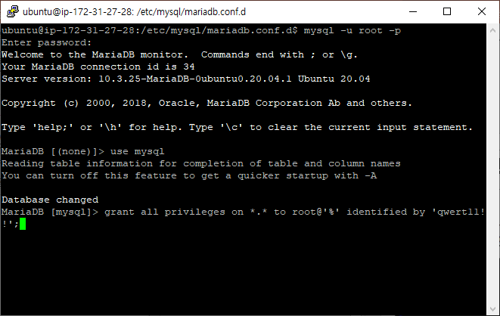
2. 권한 부여
mariaDB 실행 > use mysql 데이터 베이스 사용
grant all privileges on *.* to root@’%’ identified by ‘비밀번호‘ 명령어를 사용하여 권한 부여
flush privileges 명령어로 권한 저장

